Slide 1
элсний нүүлтээс хамгаалах технологи

Slide 2


Цөлжилт гэж юу вэ?
Цөлжилт бол хуурай, хуурайвтар, чийг дутмаг бүс нутгийн газрын доройтол юм
Байгаль орчинтой зүй бусаар хандах, алдаа дутагдал, байгалийн болон хүний үйл ажиллагааны улмаас үүсэх гамшигт үзэгдлүүд нь газрын доройтлыг бий болгоно

Slide 3
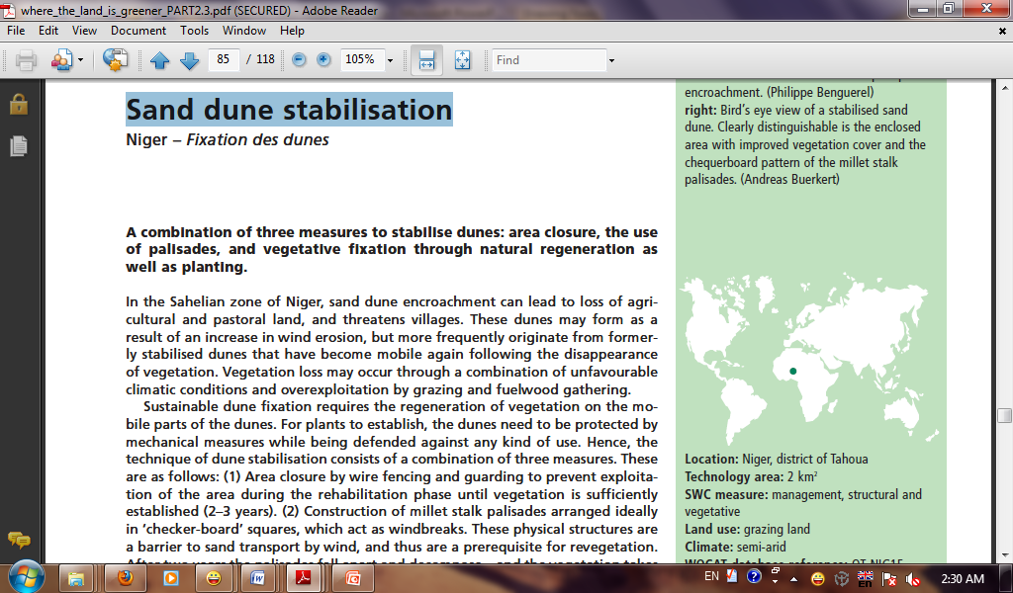
1. Элсэн манханы элсийг тогтворжуулах
Байршил: Нигэр
Технологийн талбайн хэмжээ: 2км.кв
Хамгаалалтын аргачилал: Ургамалжуулалт ба байгуулалт
Газар ашиглалт: Салхины элэгдлээс шалтгаалан хөрсний элэгдэлд орсон газарт хийгдэх бөгөөд бэлчээрт ашиглагдана.
Уур амьсгал: хагас хуурай
WOCAT: QT NIG 15

Slide 4
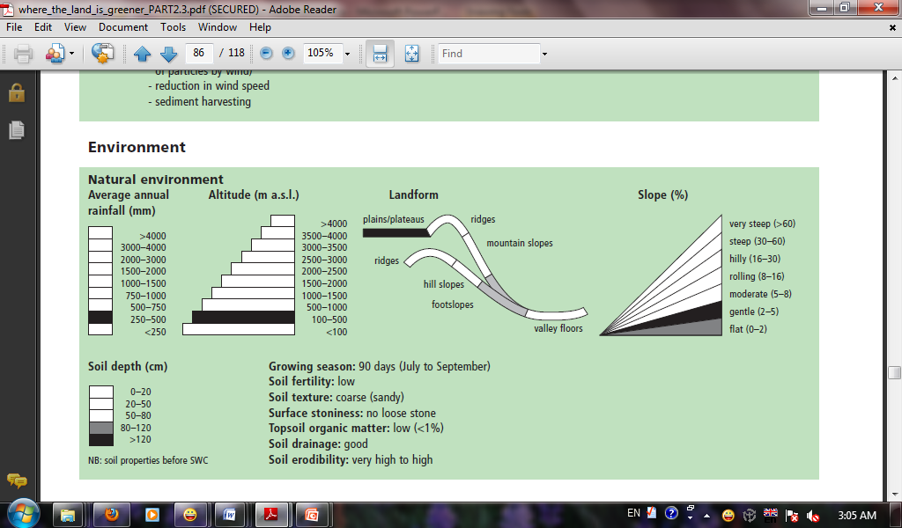
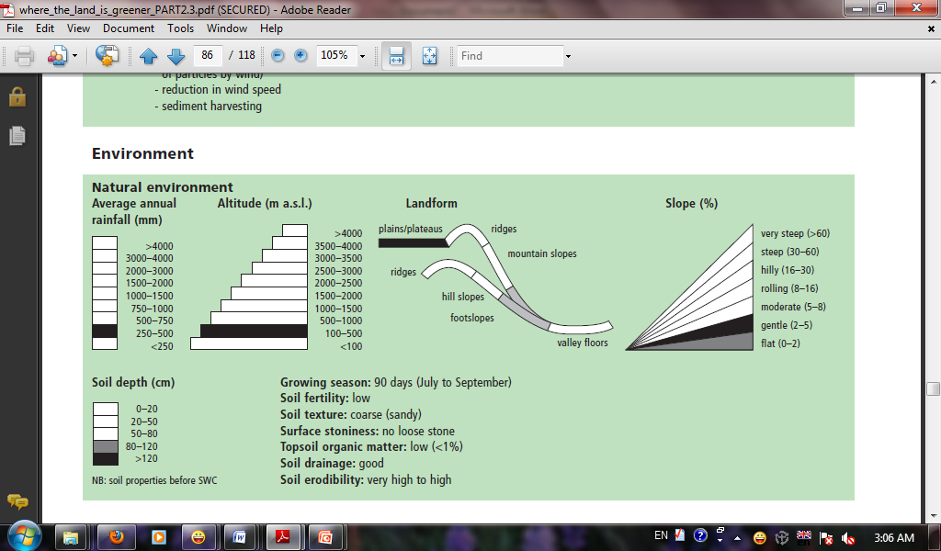
Технологи хэрэгжсэн газрын ерөнхий төлөв
Жилийн дундаж хур тундасны хэмжээ. мм
Далайн төвшинөөс дээш өрөгдсөн байдал

Slide 5
Газрын хэлбэр
Уулын хяр- ridges
Уулын налуу-mountain slopes
Гүвээ-hill slopes
Уулын бэл-footslopes
Хөндий -valley floors
Налуужилт . Хувь
Маш эгц-Very steep
Эгц - Steep
Доворхог -Hilly
Гүвээрхэг -Rolling
Толгод - Moderate
Намхан -Gentle
Тэгш -Flat

Slide 6
Хөрсний гүн
Ургах улирал: 90 хоног буюу 7- 9 сарын хооронд
Хөрсний бүтэц: Элсэрхэг
Хөрсний үржил шим: Бага
Гадаргуугын чулуужилт: Бараг чулуугүй
Өнгөн хөрсний органик матер: 1ээс бага
Хөрсний хатаах чанар: Сайн
Хөрсний элэгдэлд: Хүчтэй өртсөн

Slide 7
Тухайн технологийн хэргэжилтийн болон хэрэгжсэн газрынонцлог
Ашиглах газар: Өргөн уудам бэлчээр
Уур амьсгал: Хагас хуурай
Газрын гадарга:
өнгөн хөрс салхины элэгдэлд орсон
элсний нүүлт ихтэй
органик матер багассан
доройтол их хэмжээгээр өртсөн
Зохион байгуулалт: Мал маллах талбай нь хязгаарлалттай хаалттай
Бүтэц: Хар будаа ургамлын ишээр хүрээлсэн хаалттай
Ургамалжуулалт: Үрээр бүрхэгдсэн

Slide 8
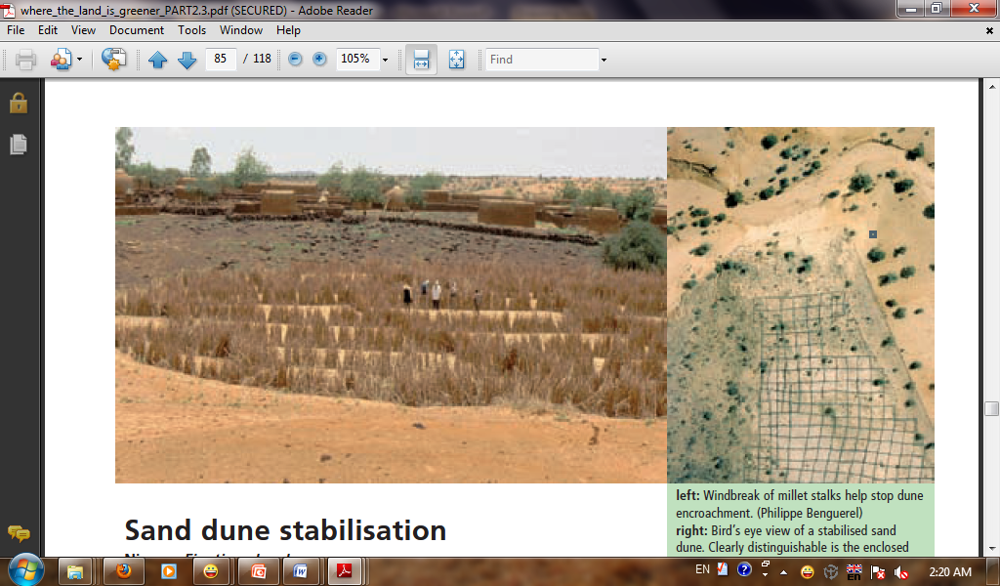
харагдах байдал
1999-2004 он

Slide 9
технологийн Үндсэн үйл ажиллагаа
Гадаргын бүрхэцийг бий болгох
Гадарга дээрх элсэн манханы элсийг тогтворжуулах
Салхины хүчийг сааруулах
Тундас хуримтлуулах
дэд үйл ажиллагаа нь: органик матерын агууламжийг нэмэгдүүлэх
Notes:
то

Slide 10
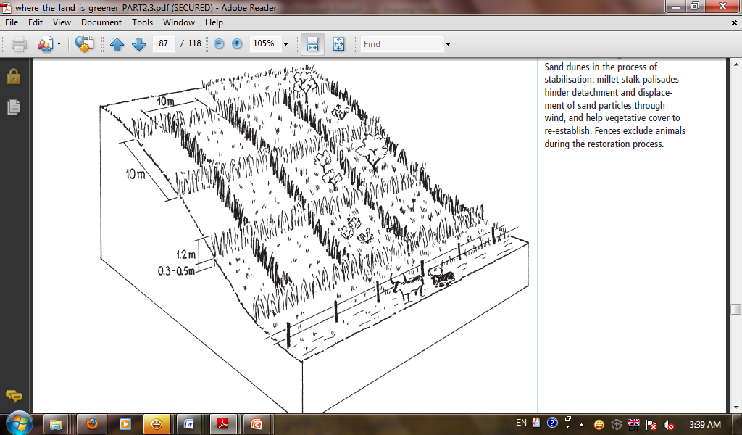
Технологийн бүтэц зохион байгуулалт

Slide 11
тайлбар
Хар буудай, ургамлын ишээ нилээхүйд нь тарааж өгнө
Дараа нь дахин гадаргууг хүрээ маягаар ургамлаа тариалж өгнө
Хархад торлосон хэлбэртэй байна
Тариалалтын гадна талаар малаас хамгаалсан торон хашаа татна
10х10 метрийн квадрат маягаар ургамлаар торлоно
Ургамлын өндөр ойролцоогоор 1-2 метр
Ургамал хөрсөнд тариалалтын гүн 0,3-0,5 метр

Slide 13
Монгол оронд ашиглагддаг элсний нүүлтээс хамгаалах хялбар тенологууд
Заган ой
Заган ойг тарьж ургуулахдаа байгалийн ойн талбайг тэлэх, нөөцийг нэмэгдүүлэх, ойгүй талбайг нөхөн ойжуулах, элсний нүүлтийг тогтоох, хөрс, бэлчээрийг хамгаалах, биологийн чадавхийг арвижуулах зэрэг олон чиглэлээр тарьж болно.
Заган ойг тариалахдаа: 2 арга хэрэглэнэ.
Заган ойг үрээр тарих
Загийн тарьцыг шилжүүлэн суулгах

Slide 14
Заган ойг үрээр тарих
Элсэрхэг хөрстэй газар тариална мөн загийн үрийг 6 дугаар сарын сүүлийн хагас хүртэлх хугацаанд бороо угтуулан цацаж тарина
Хөрсийг хөмрүүлэгчгүй анжсаар 20-25 см гүн зурваслан хагалаад үрийг шууд цацаж тарина
Үр цацсаны дараа хөнгөн жингийн зиг-заг борной явуулж үрийг 1,0-1,5 см гүнд булна
Үр цацах зурвасны өргөн нь 0,7-1,4 м байна
Зурвас хоорондын зай нь ойжуулалтын зорилтоос хамаарч харилцан адилгүй байж болно
Ойжуулалтын зорилго, зурвас хоорондын зай зэргээс хамаарч 1 га талбайд 5-7 кг цэвэр үр цацна.

Slide 15
Загийн тарьцыг шилжүүлэн суулгах
Ил талбайд ургуулсан тарьцыг шилжүүлэх.
Мод үржүүлгийн газрын ил талбайд ургуулсан тарьцыг хавар элсэрхэг хөрсөнд шилжүүлэн суулгаж болох боловч манай орны говийн бүсэд энэ үед ихэнхдээ хур тунадас унахгүй, агаар, хөрсний хуурайшилт ихтай байдаг учраас элсний нүүлтийг тогтворжуулах зорилгоор манхажсан элсэнд тарих нь илүү тохиромжтой.
Үүний тулд хоорондоо ойрхон зайтай цаашдаа нийлж манхжих төлөвтэй жижиг далангуудын 1 м хүртэл өндөртэй, нийлсэн хормой орчмыг бэхжүүлэх зорилгоор тарьцыг суулгаж болно.

Slide 16
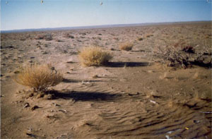
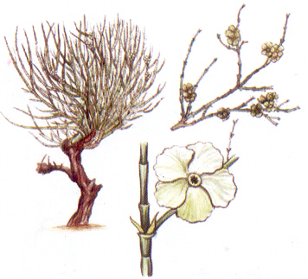
Харин дунд зэргийн өндөртэй (1-3 м) манханы салхин дээд талын налууд өндрийн 2/3-ыг хүртэл эзэлсэн
(3-6 м ба түүнээс дээш өндөртэй) манханы өндрийн 1/2 хүртэл хэсэгт загийн тарьцыг суулгаж ойжуулна
Ингэж нэлэнхүйд нь ойжуулахад 1 га талбайд 3,3 мянгаас доошгүй тарьц шаардагдана.
Манхан элсний гадаргууг ойжуулах тарилтын бүдүүвч нь 1х3 м (ургамал хооронд 1 м, эгнээ хооронд 3 м) ба 1,4 х 2,0 м болно.

Slide 17
Бортоголсон тарьцыг шилжүүлэн суулгах.
Бортоголсон тарьцыг суулгахдаа элсний нүүлтийг тогтоох, манхан элсний гадаргууд тарих бүдүүвч, арга зэрэг нь МҮГ-ын ил талбайд ургуулсан тарьцыг шилжүүлэхтэй адил аргаар гүйцэтгэнэ.
Цөл, цөлийн хээрийн бүсийн бэлчээрийн талбайн хөрсийг хамгаалах, ургацыг нэмэгдүүлэх зорилгоор тарих зурвасыг эгнээний өргөн нь 0,7 м, эгнээ хоорондын зай нь 3,0 м байх бөгөөд энэ нь 3 эгнээнээс бүрдэнэ.
Харин 3 эгнээний зурвасны хоорондын алгасах зайг ургах орчин нөхцлөөс шалтгаалж 30, 20, 15 м-ээр сонгон тогтооно.
Цөлийн хээрийн бүсийн харьцангуй зөөлөн уур амьсгалтай, хур тунадас ахиу унадаг нутагт зурвас хоорондын алсгалтын зайг 30 м-ээр тогтоож болох бөгөөд цөлийн бүс юм уу гандуу нөхцөлд түүнийг 20, 15 м хүртэл багасгана

Slide 18
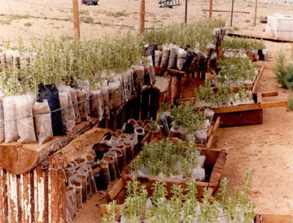

Slide 19
Зурвасанд тарих тарьцны ургамал хооронд 3-4 м зайтай байна. Зурвас хоорондын алгасах зайнаас хамаарч 1 га-д орох тарьцны тоо харилцан адилгүй байна. Зурвас хоорондын зайг 15 м-ээр авахад 1 га-д 1200 ш тарьц ногдох бөгөөд 20, 30 м зайтай үед 1050, 900 ш тарьц суулгана
Бортголсон тарьцыг тарих зурвасны хөрсийг ПН-4-35 маркийн анжисны хоёр хутгаар (0,7 м өргөн) 25-30 см хагалахын хамт, зиг-заг борнойгоор борнойдож боловсруулна.
Бортогонд ургуулсан загийн тарьцыг анхны жилийн ургалтын хугацаанд шилжүүлэн суулгана. Шилжүүлэн суулгах бортоголсон тарьцны өндөр 15-17 см-ээс багагүй, үндэсний урт 17-20 см-ээс богиногүй байвал зохино
Зурвасанд тарих тарьцны ургамал хооронд 3-4 м зайтай байна. Зурвас хоорондын алгасах зайнаас хамаарч 1 га-д орох тарьцны тоо харилцан адилгүй байна. Зурвас хоорондын зайг 15 м-ээр авахад 1 га-д 1200 ш тарьц ногдох бөгөөд 20, 30 м зайтай үед 1050, 900 ш тарьц суулгана

Slide 20
Анхаарал тавьсанд баярлалаа

